Slide 2
Правило бесконфликтного общения.

Slide 3
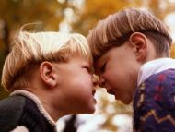
Что такое конфликт?
Конфликт - это ссора, которая рождает обиду, ненависть между людьми.

Slide 4
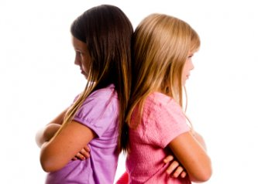
В чём же вред конфликтов?

Slide 5
Страдает физическое здоровье:
-поражаются нервы,
-сердце,
-сосуды.

Slide 6
Портится настроение

Slide 7
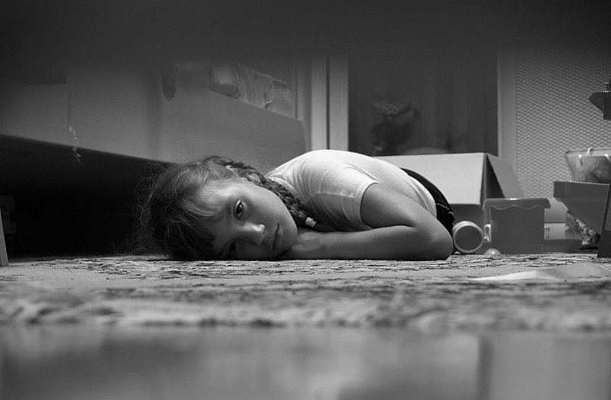
Ничего не хочется делать

Slide 8
Ученые пришли к выводу, что на каждую минуту конфликта приходится 20 минут последующих переживаний, когда и работа не ладится, и все валится из рук.

Slide 9
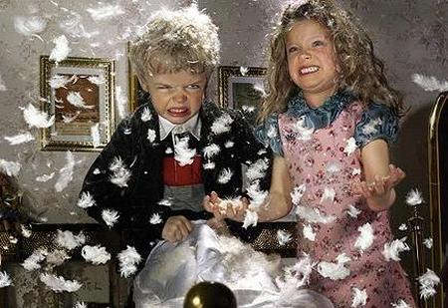
Плохие черты характера
Грубость Злость
Ненависть Упрямство
Сварливость Несдержанность

Slide 12
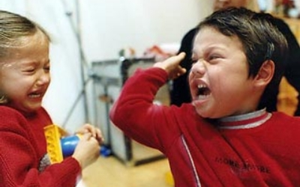
Почему люди
ссорятся?

Slide 13
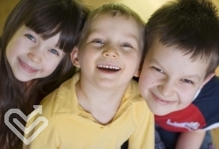
Замените противоположным по смыслу словом:
Конфликт
дружба
грубость
вежливость
ненависть
любовь
обман
честность
злость
доброта

Slide 14
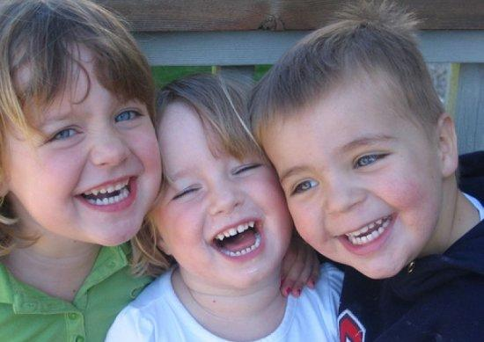
« Золотое» правило общения.
Относись к другим так, как бы ты хотел, чтобы относились к тебе.

Slide 15
Спасибо за
внимание!!!

